Slide 1

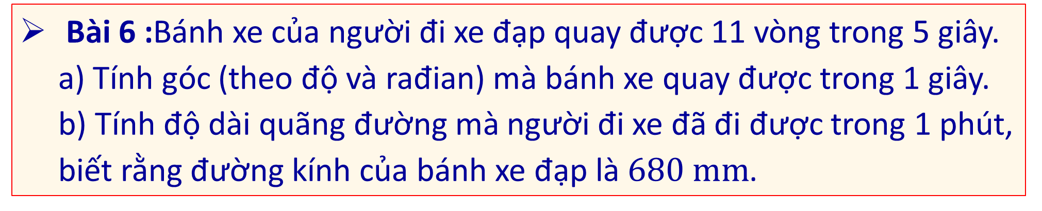

➍. Bài tập mở rộng, thực tế
Bài 6 :Bánh xe của người đi xe đạp quay được 11 vòng trong 5 giây.
a) Tính góc (theo độ và rađian) mà bánh xe quay được trong 1 giây.
b) Tính độ dài quãng đường mà người đi xe đã đi được trong 1 phút, biết rằng đường kính của bánh xe đạp là $680 mm$.
Lời giải
a) Trong 1 giây, bánh xe đạp quay được $\frac{11}{5}$ vòng.
Vì một vòng ứng với góc bằng $360^{∘}$ nên góc mà bánh quay xe quay được trong 1 giây là $\frac{11}{5}⋅360=792^{∘}$.
Vì một vòng ứng với góc bằng $2π$ nên góc mà bánh quay xe quay được trong 1 giây là $\frac{11}{5}⋅2π=\frac{22π}{5}\left(rad\right)$.

Slide 2

➍. Bài tập mở rộng, thực tế
Bài 6 :Bánh xe của người đi xe đạp quay được 11 vòng trong 5 giây.
a) Tính góc (theo độ và rađian) mà bánh xe quay được trong 1 giây.
b) Tính độ dài quãng đường mà người đi xe đã đi được trong 1 phút, biết rằng đường kính của bánh xe đạp là $680 mm$.
Lời giải
b) Ta có: 1 phút = 60 giây.
Trong 1 phút bánh xe quay được $60⋅\frac{11}{5}=132$ vòng.
Chu vi của bánh xe đạp là: $C=680π\left(mm\right)$.
Quãng đường mà người đi xe đạp đã đi được trong một phút là

Slide 3
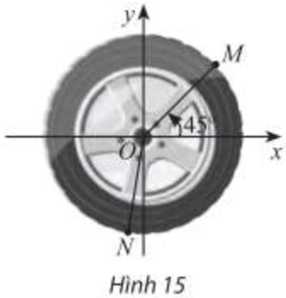
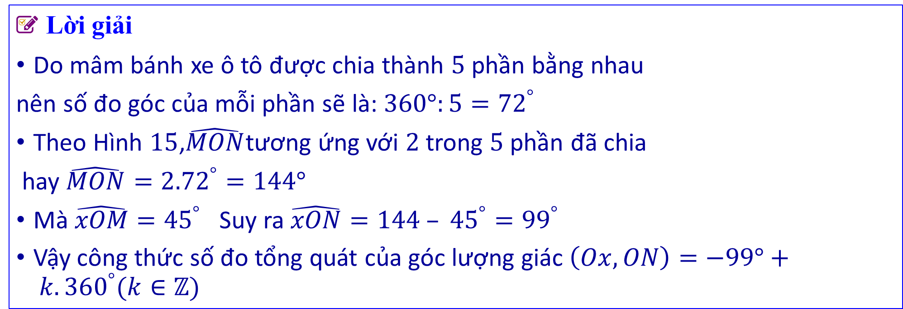
➍. Bài tập mở rộng, thực tế
Bài 7: Trong Hình 15, mâm bánh xe ô tô được chia thành 5 phần bằng nhau. Viết công thức số đo tổng quát của góc lượng giác (Ox,ON).
Lời giải
Do mâm bánh xe ô tô được chia thành $5$ phần bằng nhau
nên số đo góc của mỗi phần sẽ là: $360°:5=72^{°}$
Theo Hình $15$,$\hat{MON}$tương ứng với $2$ trong $5$ phần đã chia
hay $\hat{MON}=2.72^{°}=144°$
Mà $\hat{xOM}=45^{°}$ Suy ra $\hat{xON}=144 – 45^{°}=99^{°}$
Vậy công thức số đo tổng quát của góc lượng giác $\left(Ox,ON\right)=−99°+ k.360^{°}(k∈ℤ)$

Slide 4
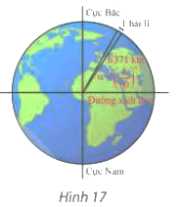

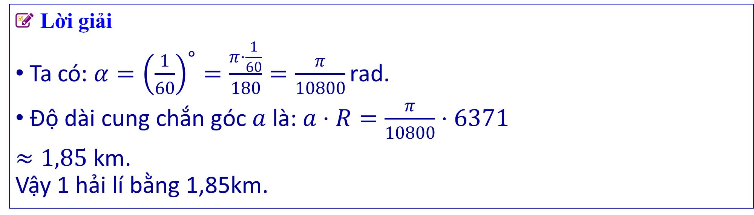
➍. Bài tập mở rộng, thực tế
Bài 8: Hải lí là một đơn vị chiều dài hàng hải, được tính bằng độ dài một cung chắn một góc $α={\left(\frac{1}{60}\right)}^{°}$ của đường kinh tuyến (Hình 17). Đổi số đo $α$ sang radian và cho biết 1 hải lí bằng bao nhiêu kilômét, biết bán kính trung bình của Trái Đất là $6371$ km. làm tròn kết quả đến hàng phần trăm.
Lời giải
Ta có: $α={\left(\frac{1}{60}\right)}^{∘}=\frac{π⋅\frac{1}{60}}{180}=\frac{π}{10800}\text{rad}$.
Độ dài cung chắn góc $a$ là: $a⋅R=\frac{π}{10800}⋅6371$
$≈1,85 \text{km}$.
Vậy 1 hải lí bằng 1,85km.

